Slide 1
计算机网络
第 3 章 数据链路层

Slide 2
概述
数据链路层讨论的是：一个局域网中，分组怎么不经过路由器从一台主机传送到另一台主机。
数据链路层使用的信道主要有以下两种类型：
点对点信道：一对一通信方式。
广播信道：一对多通信方式

Slide 3
3.1 使用点对点信道的数据链路层 3.1.1 数据链路和帧
链路(link)是一条无源的点到点的物理线路段，中间没有任何其他的交换结点。
数据链路(data link) 除了物理线路外，还必须有通信协议来控制这些数据的传输。若把实现这些协议的硬件和软件加到链路上，就构成了数据链路。
帧：数据链路层的数据单元

Slide 4
数据链路层传送的是帧
结点 A
结点 B
网络层
IP 数据报
IP 数据报
数据
链路层
装入
取出
帧
帧
物理层
1010… …0110
1010… …0110
链路
(a)
结点 A
结点 B
数据
链路层
发送
接收
帧
帧
链路
(b)

Slide 5
3.1.2 三个基本问题
封装成帧
透明传输
差错控制

Slide 6
1. 封装成帧
封装成帧(framing)就是在一段数据的前后分别添加首部和尾部，然后就构成了一个帧。
首部和尾部的一个重要作用就是进行帧定界。
帧开始
IP 数据报
帧结束
开始
发送
帧首部
帧的数据部分
帧尾部
≤ MTU
数据链路层的帧长

Slide 7
用控制字符进行帧定界的方法举例
帧开始符
帧结束符
SOH
装在帧中的数据部分
EOT
帧
发送在前

Slide 8
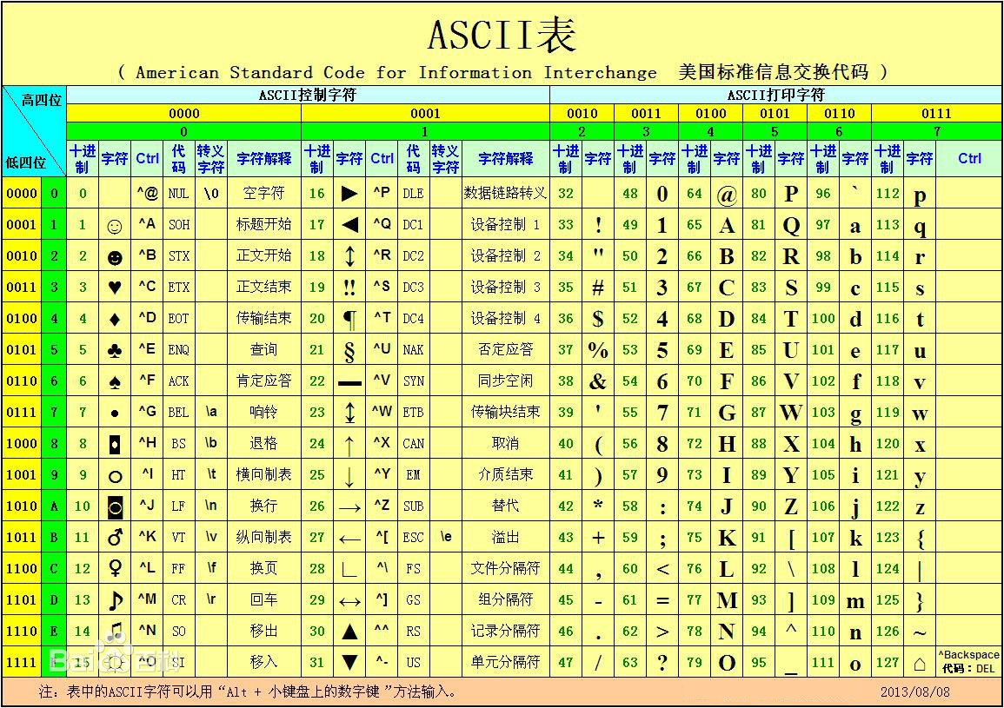

Slide 9
2. 透明传输
出现了“EOT”
完整的帧
发送
在前
数据部分
SOH
EOT
EOT
被接收端
误认为是一个帧
被接收端当作无效帧而丢弃
Notes:
对于非ASCⅡ编码的数据，有可能出现SOH或EOT对应的数值，此时，接收端会误以为帧传输已经到了最后。这就是非透明传输。

Slide 10
解决透明传输问题
字符填充
发送端的数据链路层在数据中出现控制字符“SOH”或“EOT”的前面插入一个转义字符“ESC”(其十六进制编码是 1B)。接收端的数据链路层在将数据送往网络层之前删除插入的转义字符。
如果转义字符也出现数据当中，那么应在转义字符前面插入一个转义字符。当接收端收到连续的两个转义字符时，就删除其中前面的一个。

Slide 11
用字节填充法解决透明传输的问题
帧开始符
帧结束符
原始数据
SOH
EOT
SOH
ESC
SOH
EOT
字节填充
字节填充
字节填充
字节填充
SOH
ESC
EOT
ESC
SOH
ESC
ESC
ESC
SOH
EOT
经过字节填充后发送的数据
发送
在前

Slide 12
3. 差错检测
在传输过程中可能会产生比特差错：1 可能会变成 0 而 0 也可能变成 1。
在一段时间内，传输错误的比特占所传输比特总数的比率称为误码率 BER (Bit Error Rate)。
为了保证数据传输的可靠性，在计算机网络传输数据时，必须采用各种差错检测措施。

Slide 13
产生差错的原因
因为信道总是存在噪声。
热噪声
传输介质导体的电子热运动产生的。时刻存在、幅度较小、噪声强度与频率无关、频谱很宽、具有随机性。
由热噪声产生的差错称为随机差错。
冲击噪声（主要原因）
由于外界电磁干扰引起的。冲击幅度较大。比如：闪电、大功率机电设备的启停
冲击噪声引起的差错称为突击差错。

Slide 14
目前最常见的检测方法
奇偶校验(Parity check)
循环冗余校验(Cyclic Redundancy check)

Slide 15
循环冗余检验的原理说明
110101 ← Q (商)
P (除数) → 1101 101001000
1101
1110
1101
0111
0000
1110
1101
0110
0000
1100
1101
001 ← R (余数)，作为 FCS

Slide 16
帧检验序列 FCS
在数据后面添加上的冗余码称为帧检验序列 FCS
循环冗余检验 CRC 和帧检验序列 FCS并不等同。
CRC 是一种常用的检错方法，而 FCS 是添加在数据后面的冗余码。
FCS 可以用 CRC 这种方法得出，但 CRC 并非用来获得 FCS 的唯一方法。

Slide 17
接收端对收到的每一帧进行 CRC 检验
若得出的余数 R = 0，则判定这个帧没有差错，就接受(accept)。
若余数 R ≠ 0，则判定这个帧有差错，就丢弃。
这种检测方法并不能确定究竟是哪个比特出现了差错。
使用位数足够多的除数 P，那么出现检测不到的差错的概率就很小很小。就能以非常接近于 1 的概率认为这些帧在传输过程中没有产生差错

Slide 18
3.2 点对点协议 PPP 3.2.1 PPP 协议的特点
现在全世界使用得最多的数据链路层协议是点对点协议 PPP (Point-to-Point Protocol)。
用户使用拨号电话线接入因特网时，一般都是使用 PPP 协议。

Slide 19
用户到 ISP 的链路使用 PPP 协议
已向因特网管理机构
申请到一批 IP 地址
用
户
接入网
至因特网
ISP
PPP 协议

Slide 20
1. PPP 协议应满足的需求
简单——这是首要的要求
将最复杂的部分放到TCP协议中，IP数据报只提供不可靠的服务，数据链路层只需要做一次CRC校验，这样也可以提高不同厂商间的互操作行。
封装成帧
规定特殊的字符作为帧定界符
透明性
传输中出现了和定界符一样的数据，要有能力处理

Slide 21
1. PPP 协议应满足的需求
多种网络层协议
PPP协议必须保证在同一条物理链路上，可以为上层的多种网络层协议提供服务
多种类型链路
PPP必须适应多种链路，例如PPPoE就是PPP在Ethernet上的应用
差错检测
要能够识别错误的帧，并进行处理
检测连接状态
必须能够识别协议在某个时刻是否能够正常运行

Slide 22
1. PPP 协议应满足的需求
最大传送单元
MTU的出现可以使不同帧长的信息得以互相传播，尤其在不同的协议之间。
网络层地址协商
数据链路应该可以为网络层提供一种机制，使彼此的设备知道网络层地址。
数据压缩协商
PPP协议必须提供一种方法来协商使用数据压缩算法，但并不要求将压缩算法标准化。
好的数据压缩方法不仅可以节省传输数据量，还可以保证信息的安全到达，甚至对数据加密。

Slide 23
2. PPP 协议不需要的功能
纠错
PPP只提供了校验功能，但是把纠错放到了TCP协议中，也就是说，PPP协议是一种不可靠的传输协议；
流量控制
端到端的流量交给TCP协议管理，PPP协议不需要重复管理；

Slide 24
2. PPP 协议不需要的功能
序号
在噪声较大的无线网络中经常使用序号，但是PPP协议不需要；
多点线路
一个主机不需要和链路上任意的主机通信，而只是需要保持点对点的通信即可；
半双工或单工链路
PPP只支持全双工通信

Slide 25
3. PPP 协议的组成
1992 年制订了 PPP 协议。经过 1993 年和 1994 年的修订，现在的 PPP 协议已成为因特网的正式标准[RFC 1661]。
PPP 协议有三个组成部分
一个将 IP 数据报封装到串行链路的方法。
一个链路控制协议 LCP (Link Control Protocol)。
一套网络控制协议 NCP (Network Control Protocol)。

Slide 26
1，将IP数据报封装在帧中的数据部分(没有开始和结束部分)，并保持MTU要求；
2，一个用来建立、配置和测试数据链路连接的链路控制协议LCP；
3，一套网络控制协议NCP，其中的每个协议可以分别支持不同的网络层协议。

Slide 27
3.2.2 PPP 协议的帧格式
标志字段 F = 0x7E （符号“0x”表示后面的字符是用十六进制表示。十六进制的 7E 的二进制表示是 01111110）。
地址字段 A 只置为 0xFF。地址字段实际上并不起作用。
控制字段 C 通常置为 0x03。
所有的 PPP 帧的长度都是整数字节。

Slide 28
PPP 协议的帧格式
IP 数据报
先发送
首部
尾部
F
A
C
协议
信 息 部 分
FCS
F
7E
FF
03
7E
字节
1
1
1
2
不超过 1500 字节
2
1
PPP 帧
PPP 有一个 2 个字节的协议字段。
当协议字段为 0x0021 时，PPP 帧的信息字段就是IP 数据报。
若为 0xC021, 则信息字段是 PPP 链路控制数据。
若为 0x8021，则表示这是网络控制数据。

Slide 29
F为标志字段，即定界符。
A为地址字段。C为控制字段。
信息部分长度可变，但是不超过1500字节。
FCS为帧检测序列。
PPP协议没有SOH和EOT的定界符，因为PPP采取HDLC类似的编码方式

Slide 30
透明传输问题
当 PPP 用在异步传输时，就使用一种特殊的字符填充法。同步传输是以同步的时钟节拍来发送数据信号的，因此在一个串行的数据流中，各信号码元之间的相对位置都是固定的（即同步的）。异步传输将比特分成小组进行传送，小组可以是8位的1个字符或更长。发送方可以在任何时刻发送这些比特组，而接收方从不知道它们会在什么时候到达。对于时间精确度，同步要求高，异步没有同步要求那么高。

Slide 31
字符填充——方法 （异步传输）
将信息字段中出现的每一个 0x7E 字节转变成为 2 字节序列(0x7D, 0x5E)。
若信息字段中出现一个 0x7D 的字节, 则将其转变成为 2 字节序列(0x7D, 0x5D)。
若信息字段中出现 ASCII 码的控制字符（即数值小于 0x20 的字符），则在该字符前面要加入一个 0x7D 字节，同时将该字符的编码加以改变。例如：出现0x03（在控制字符中是“传输结束”ETX），就要把它转变为2个字节序列 (0x7D, 0x23)

Slide 32
零比特填充（同步传输）
PPP 协议用在 SONET/SDH 链路时，是使用同步传输（一连串的比特连续传送）。这时 PPP 协议采用零比特填充方法来实现透明传输。
在发送端，只要发现有 5 个连续 1，则立即填入一个 0。接收端对帧中的比特流进行扫描。每当发现 5 个连续1时，就把这 5 个连续 1 后的一个 0 删除，

Slide 33
零比特填充
信息字段中出现了和
标志字段 F 完全一样
的 8 比特组合
0 1 0 0 1 1 1 1 1 1 0 0 0 1 0 1 0
会被误认为是标志字段 F
0 1 0 0 1 1 1 1 1 0 1 0 0 0 1 0 1 0
发送端在 5 个连 1 之后
填入 0 比特再发送出去
发送端填入 0 比特
0 1 0 0 1 1 1 1 1 0 1 0 0 0 1 0 1 0
在接收端把 5 个连 1
之后的 0 比特删除
接收端删除填入的 0 比特

Slide 34
3.2.3 PPP 协议的工作状态
当用户拨号接入 ISP 时，路由器的调制解调器对拨号做出确认，并建立一条物理连接。
PC 机向路由器发送一系列的 LCP 分组（封装成多个 PPP 帧）。
这些分组及其响应选择了将要使用的一些 PPP 参数，接着还要进行网络层配置，NCP 给新接入的 PC机分配一个临时的 IP 地址，使 PC 机成为因特网上的一个主机。
通信完毕时，NCP 释放网络层连接，收回原来分配出去的 IP 地址。接着，LCP 释放数据链路层连接。最后释放的是物理层的连接。

Slide 35
链路静止
设备之间无链路
LCP 配置
协商失败
物理层连接建立
LCP 链路
终止
链路建立
物理链路
LCP 配置协商
鉴别失败
链路终止
鉴别
LCP 链路
鉴别成功或无需鉴别
链路故障或
关闭请求
网络层协议
已鉴别的 LCP 链路
NCP 配置协商
链路打开
已鉴别的 LCP 链路
和 NCP 链路

Slide 36
3.3 使用广播信道的数据链路层 3.3.1 局域网的数据链路层
局域网最主要的特点是：网络为一个单位所拥有，且地理范围和站点数目均有限。
局域网具有如下的一些主要优点：
具有广播功能，从一个站点可很方便地访问全网。
便于系统的扩展和逐渐地演变，各设备的位置可灵活调整和改变。
提高了系统的可靠性、可用性和生存性。

Slide 37
局域网的拓扑分类
集线器
总线网
星形网
匹配电阻
干线耦合器
环形网
树形网

Slide 38
共享信道的划分问题
局域网使用广播信道，多个站点共享一个信道。
Q：各站点是如何解决信道访问时的冲突问题的，即所谓的“信道争用”问题？
A：1、对信道静态划分。代价高，不适合局域网。
2、对信道动态接入
2.1 随机接入（重点）
2.2 受控接入

Slide 39
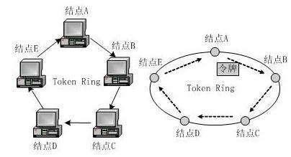
受控接入的介质访问控制方法——Token Ring

Slide 40
受控接入的介质访问控制方法——Token Ring
在令牌环网中有一个令牌(Token)沿着环形总线计算机间依次传递。
令牌实际上是一个特殊格式的帧，本身并不包含信息，仅控制信道的使用。
节点计算机只有取得令牌后才能发送数据帧，因此不会发生碰撞。
令牌在网环上是按顺序依次传递的，因此对所有入网计算机而言，访问权是公平的。

Slide 41
Token Ring优缺点
优点
令牌环网的优点是高效，支持大负载。
可以确定通信的优先级。
缺点
组网成本太高，包括后期管理（用不起）
低负载时，令牌帧也需要轮回
令牌网由于缺点明显，目前已不多见，相关设备厂商也退出了市场。在局域网市场中，令牌网可以说是“明日黄花”了

Slide 42
3.3.2 以太网原理 随机接入介质访问控制方法——以太网
以太网的两个标准
DIX Ethernet V2规约
IEEE 的 802.3 标准
DIX Ethernet V2 标准与 IEEE 的 802.3 标准只有很小的差别，因此可以将 802.3 局域网简称为以太网 （ Ethernet ）。

Slide 43
Ethernet基本工作原理
把Ethernet的工作过程比喻成很多人在一间黑屋子里开会的场景。每个人在说话之前必须先倾听，等会场安静下来才能够进行发言。

Slide 44
Ethernet基本工作原理
所以：
1、人们在发言之前要监听是否有人正在发言——载波侦听
2、会场安静时，每个人都有平等的机会去发发言——多路接入
3、同一个时刻两个人以上同时说话，大家就无法听清任何人的发言——发生冲突（发生碰撞）
4、发言人在发言过程中要及时发现是否冲突
——冲突检测

Slide 45
Ethernet基本工作原理
5、发言人发现发生的冲突，这是他要停止讲话，然后随机退后。
6、再次重复上述过程，直到讲话成功。
7、如果失败次数太多，他也许就会放弃这次发言的机会。所以，以太网提供的服务是尽力而为的服务。
以上过程就是用大家开会的例子模拟了Ethernet基本工作原理。

Slide 46
Ethernet基本工作原理
这个原理有一个很难记住的名字：CSMA/CD。
中文名字更长：带有碰撞检测的载波监听多点接入技术，或者就叫载波监听多点接入/碰撞检测技术。
最终，Ethernet工作原理或者CSMA/CD工作原理可以用16个字来概括：
先听后发，边听边发，冲突停止，延迟重发。
（下面开始学习这16个字背后的技术）

Slide 47
先听后发，边听边发，冲突停止，延迟重发。

Slide 48
载波监听多点接入/碰撞检测 CSMA/CD
“载波监听”的定义：？
“载波监听”的原因：？
“载波监听”的方法：？

Slide 49
载波监听多点接入/碰撞检测 CSMA/CD
“载波监听”的定义：？
“载波监听”是指每一个站在发送数据之前先要检测一下总线上是否有其他计算机在发送数据。如果有，则暂时不要发送数据，以免发生碰撞。

Slide 50
载波监听多点接入/碰撞检测 CSMA/CD
“载波监听”的原因：？
因为，以太网采用多点接入一条共享总线，总线上在同一时间内只能允许一台主机发送数据。

Slide 51
载波监听多点接入/碰撞检测 CSMA/CD
“载波监听”的方法：？
其实，总线上并没有什么“载波”。因此， “载波监听”就是用电子技术检测总线上有没有其他计算机发送的数据信号。
那么，到底是一种什么样的电子检测技术方法？

Slide 52
“载波监听”的方法
网卡上有一块区域叫做Manchester解码器。如果总线上有主机发送数据信号，这个解码器的解码时钟就一直有输出；否则输出为0。因此，网卡接收电路的Manchester解码器的时钟信号能够反应总线上的“忙”和“闲”。

Slide 53
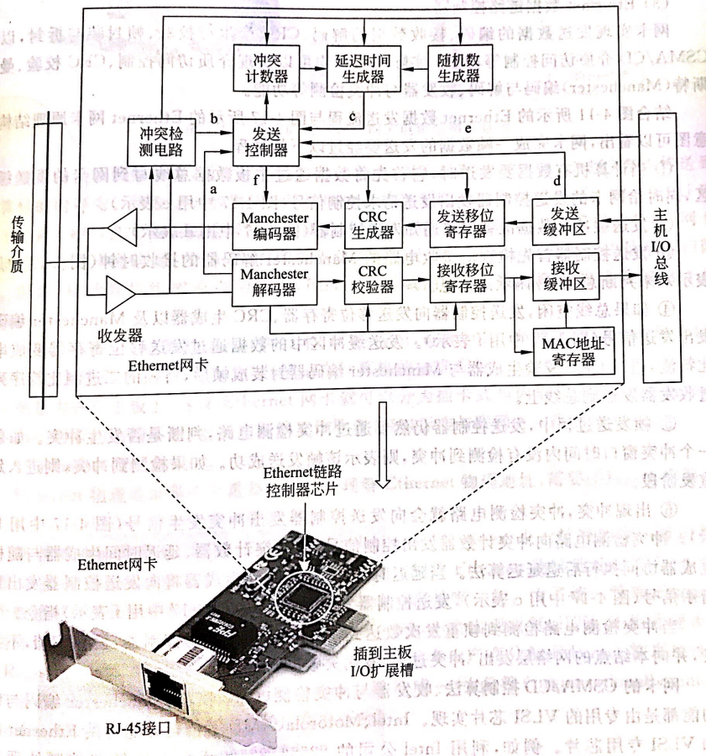
载波监听

Slide 54
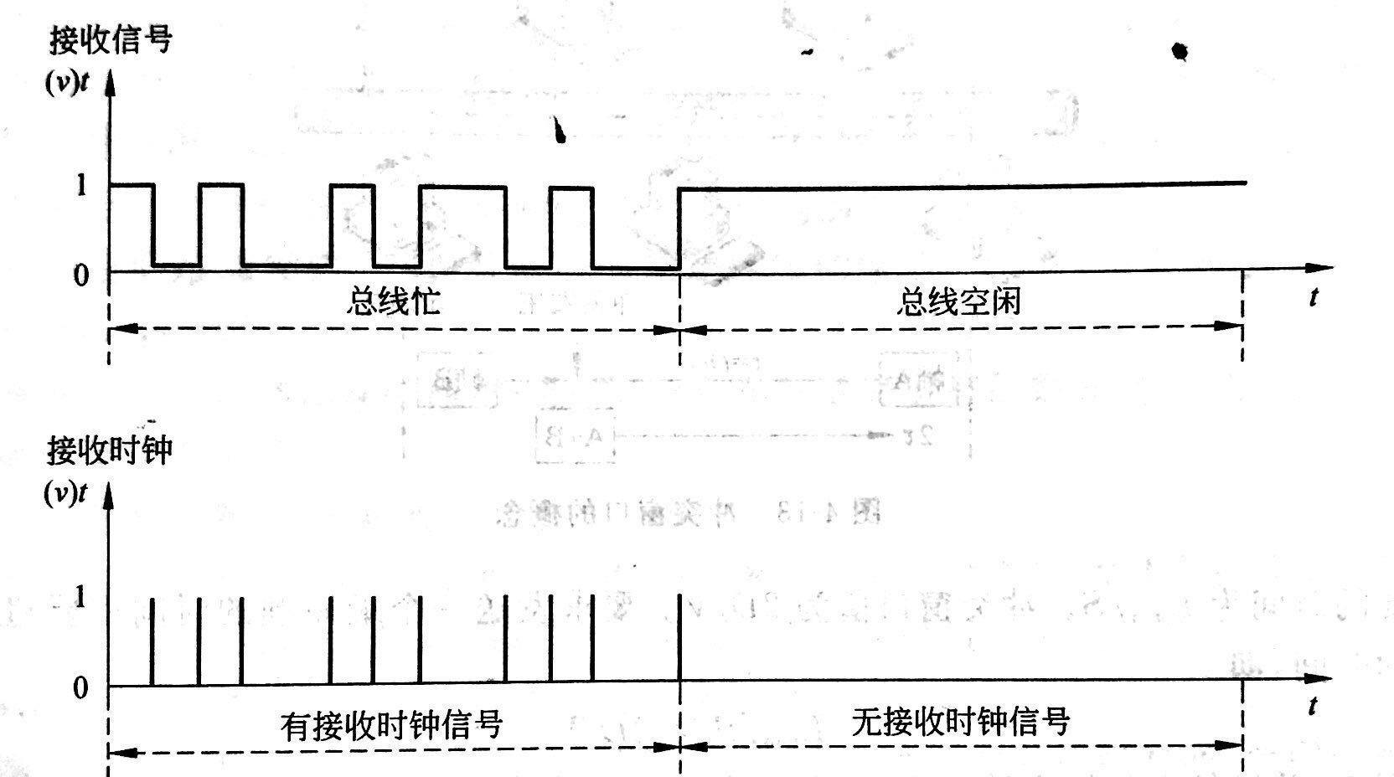
“载波监听”的方法

Slide 55
以太网发送的数据都使用 曼彻斯特(Manchester)编码
码元
1
0
0
0
1
0
0
1
1
1
基带数字信号
曼彻斯特编码
出现电平转换

Slide 56
曼彻斯特(Manchester)编码优缺点
每个码元之间都要发生跳变，接收端可将此变化提取出来作为同步信号，这种编码也叫做“自同步码”(self-synchronizing code)
缺点：需要双倍的传输带宽

Slide 57
先听后发，边听边发，冲突停止，延迟重发。

Slide 58
载波监听多点接入/碰撞检测 CSMA/CD
“冲突检测”的定义：？
“冲突检测”的原因：？
“冲突检测”的方法：？
注意“碰撞检测”也称为“冲突检测”，二者是一个概念。

Slide 59
载波监听多点接入/冲突检测 CSMA/CD
“冲突检测”的定义：？
指的是计算机边发送数据边检测信道上是否已经发生冲突。

Slide 60
载波监听多点接入/冲突检测 CSMA/CD
“冲突检测”的原因：？ 因为有传播延迟。
A
1 km
B
t = 0
B 发送数据
碰撞
A 检测到发生碰撞
t = τ − δ
t
t = τ
单程端到端
传播时延记为τ
t = 2τ − δ
B 检测到发生碰撞
碰撞的结果是两个帧都变得无用帧。

Slide 61
Q:这个延迟最极端的情况是什么情况？
A
1 km
B
t = 0
B 发送数据
碰撞
A 检测到发生碰撞
t = τ − δ
t
t = τ
单程端到端
传播时延记为τ
t = 2τ − δ
B 检测到发生碰撞
t = 0
A 检测到
信道空闲
发送数据
A
B
t = τ − δ
B 检测到信道空闲
发送数据
A
B
A
B
t = τ − δ / 2
发生碰撞
t = τ
B 检测到发生碰撞
停止发送
A
B
t = 2τ − δ
A 检测到
发生碰撞
STOP
STOP
A
B

Slide 62
载波监听多点接入/冲突检测 CSMA/CD
最极端的延迟= 2τ =2*（s/v）
s:总线上距离最远的两台主机间的线缆长度。
v:电磁波在介质中的传输速率。
极端情况意味着：在2τ 的时间内，冲突的数据帧可以传遍整个电缆上的主机。
也就意味着： 2τ 时间内没有检测出冲突，那么之后就不会在出现冲突，那么该主机才算取得总线访问权。
因此， 2τ 被称之为“冲突窗口”也称为“争用期”。

Slide 63
争用期
最先发送数据帧的站，在发送数据帧后至多经过时间 2τ （两倍的端到端往返时延）就可知道发送的数据帧是否遭受了碰撞。
以太网的端到端往返时延 2τ 称为争用期，或碰撞窗口。
经过争用期这段时间还没有检测到碰撞，才能肯定这次发送不会发生碰撞。

Slide 64
载波监听多点接入/冲突检测 CSMA/CD
Q：争用期（冲突窗口）的大小可以确定吗？
A：可以。因为物理层规定了总线的最大长度。同时，电磁波的速率是恒定的。
所以，以太网争用期=2*总线的最大长度/电磁波的速率
≈ 51.2us

Slide 65
载波监听多点接入/冲突检测 CSMA/CD
为了保证任何一台主机在发送一个帧的过程中都能 检测出冲突，就要求：发送一个最短的帧的时间>=争用期的时间。
由于争用期时间是51.2us，那么51.2us结束之前，这个帧不能发完，按照传统Ethernet（带宽10Mbit/s）计算，64B就是最小帧长度。64B（512bit）也被称为最短有效帧长。
凡长度小于 64 字节的帧都可以认为是由于冲突而异常中止的无效帧。

Slide 66
载波监听多点接入/冲突检测 CSMA/CD
“冲突检测”的方法：？
当几个站同时在总线上发送数据时，总线上的信号电压摆动值将会增大（互相叠加）。
当一个站检测到的信号电压摆动值超过一定的门限值时，就认为总线上至少有两个站同时在发送数据，表明产生了碰撞。

Slide 67
先听后发，边听边发，冲突停止，延迟重发。

Slide 68
发现冲突、停止发送
在发生碰撞时，总线上传输的信号产生了严重的失真，无法从中恢复出有用的信息来。
每一个正在发送数据的站，一旦发现总线上出现了碰撞，就要立即停止发送数据帧，免得继续浪费网络资源。
接下来执行延迟重发。

Slide 69
先听后发，边听边发，冲突停止，延迟重发。

Slide 70
延迟重发-第一步
延迟重发的第一步是先发送一个冲突加强干扰信号
冲突加强干扰信号目的：让所有主机都知道线缆上发生了冲突，并立即丢弃这个帧。
冲突加强干扰信号的长度规定为32bit。

Slide 71
人为干扰信号
A 发送数据
B 发送数据
A
开始冲突
B
τ
T_{B}
A 检测
到冲突
信
道
占
用
时
间
数据帧
T_{J}
干扰信号
t
τ
B 也能够检测到冲突，立即停止发送数据帧之后，也会接着发送干扰信号。这里为了简单起见，只画出 A 发送干扰信号的情况。

Slide 72
延迟重发-第二步
发送完人为干扰信号之后，就进入延迟重发的第二步：执行退避算法，随机重发。
CSMA/CD采用的延迟重发的算法是：截断二进制指数退避算法。
算法规定：所有发生碰撞的站在停止发送数据后，要推迟（退避）一个随机时间。随机时间？

Slide 73
截断二进制指数退避算法的原理
确定基本退避时间，一般是取为争用期 2τ。
定义重传次数 k ，即k = Min[重传次数, 10]
从整数集合[0,1,…, (2^{k} −1)]中随机地取出一个数，记为 r。
随机时间=r *2τ
当重传达 16 次仍不能成功时即丢弃该帧，并向高层报告。

Slide 74
例题：两个站点同时使用二进制指数退避算法发送数据，求前四次都冲突的概率？
第0次冲突概率1，为已知条件
第1次，AB都在{0,1}中选择，若为00或11则碰撞，否则01或10不会碰撞，冲突概率0.5
第2次，AB都在{0,1,2,3}中选择，若为00,11,22,33则碰撞，其余12种不会，冲突概率0.25
第3次，AB都在{0,1,…,7}中选择，若为00,11,22，。。。77则冲突，其余56种不会，冲突概率0.125
所以，前4次冲突概率为1*0.5*0.25*0.125=0.015625

Slide 75
帧间最小间隔
以太网还规定了帧间最小间隔为 96μs,相当于96比特时间.这样做是为了使刚刚收到的数据帧的站做好准备，接收下一帧。

Slide 76
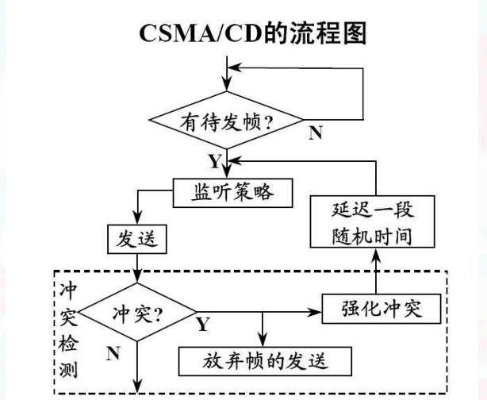

Slide 77
总结
以上讨论的就是CSMA/CD协议的全部内容。
从讨论中看出：任何主机通过CSMA/CD协议争取总线访问权，从准备发送到发送成功的等待时间都具有不确定性。因此，Ethernet使用的CSMA/CD方法是一种随机争用型介质访问控制方法（随机接入）
这种不确定性使整个以太网的平均通信量远小于以太网可以达到的最高数据率。

Slide 78
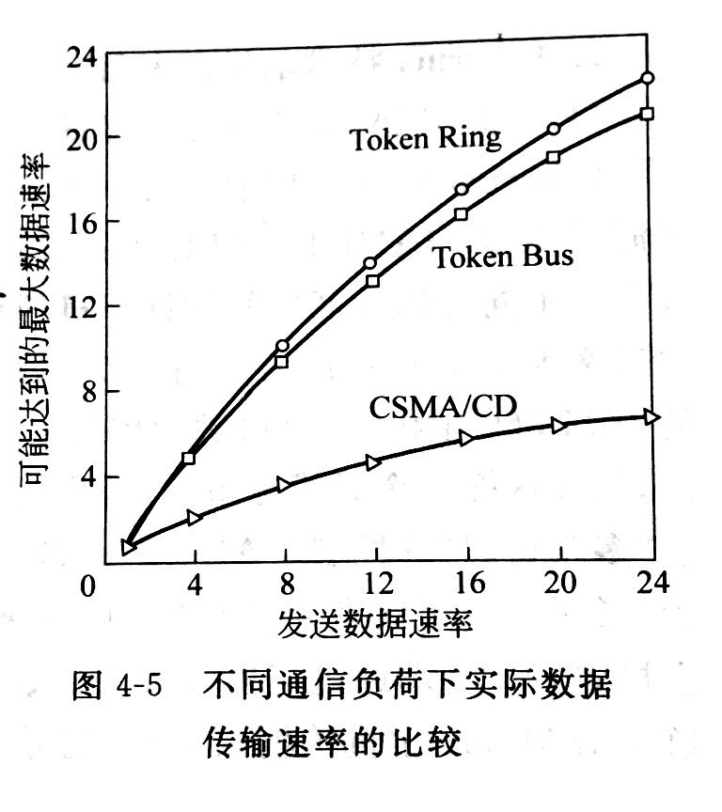
总结：比较Ethernet和Token Ring
在相同的负载条件下做测试，带宽为10M时，使用CSMA/CD的Ethernet的实际带宽利用率只有44.7%。
相比之下Token Ring表现的更好。
Token Ring性能很高是以复杂的环控制为代价的，要完成复杂的环控制，需要网卡和相应的联网设备更复杂，造价更高。

Slide 79
2. 适配器
网络接口板又称为通信适配器(adapter)或网络接口卡 NIC (Network Interface Card)，或“网卡”。
适配器的重要功能：
进行串行/并行转换。
对数据进行缓存。
在计算机的操作系统安装设备驱动程序。
实现以太网协议。
Notes:
串并行转换：计算机内部，网卡与其他设备通信都是通过IO总线，进行数据位的并行传输，而在计算机外部，网卡通过双绞线进行数据位的串行传输，所以，网卡要具备串行数据和并行数据转换的能力；对数据进行缓存：由于计算机内部的传输速率和外部不同，所以网卡要有能力对数据暂存，并进行二次转发；驱动程序：网卡的ROM存储了计算机的MAC地址，驱动要命令网卡关于数据收发的信息；实现以太网协议：网卡是计算机内部和外部交流的通道，作为硬件要能够支持以太网的协议

Slide 80
适配器的作用
串并行转换：计算机内部，网卡与其他设备通信都是通过IO总线，进行数据位的并行传输，而在计算机外部，网卡通过双绞线进行数据位的串行传输，所以，网卡要具备串行数据和并行数据转换的能力；对数据进行缓存：由于计算机内部的传输速率和外部不同，所以网卡要有能力对数据暂存，并进行二次转发；驱动程序：网卡的ROM存储了计算机的MAC地址，驱动要命令网卡关于数据收发的信息；实现以太网协议：网卡是计算机内部和外部交流的通道，作为硬件要能够支持以太网的协议。

Slide 81
载波监听

Slide 82
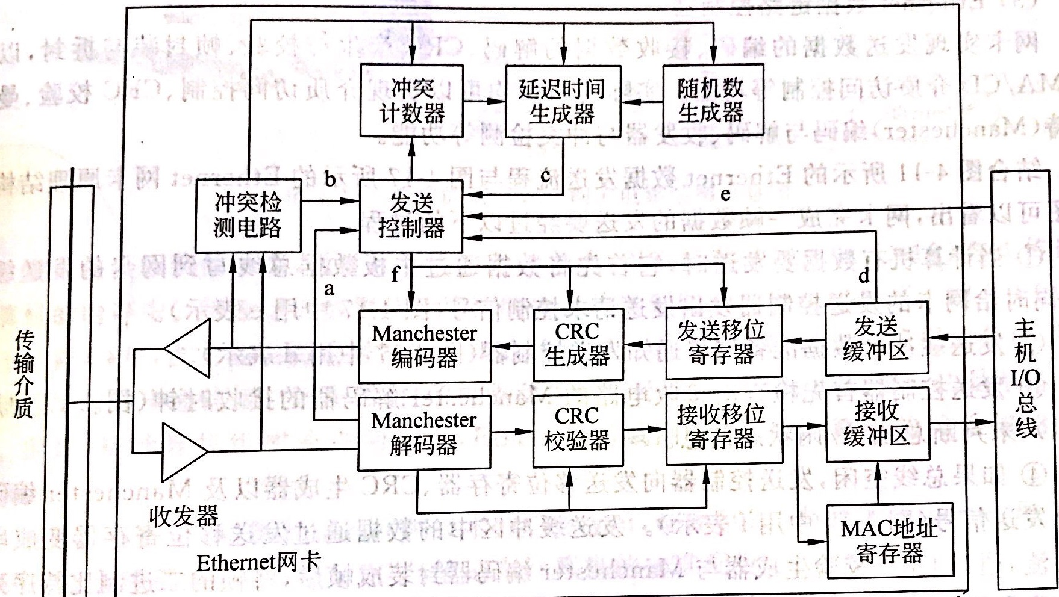

Slide 83
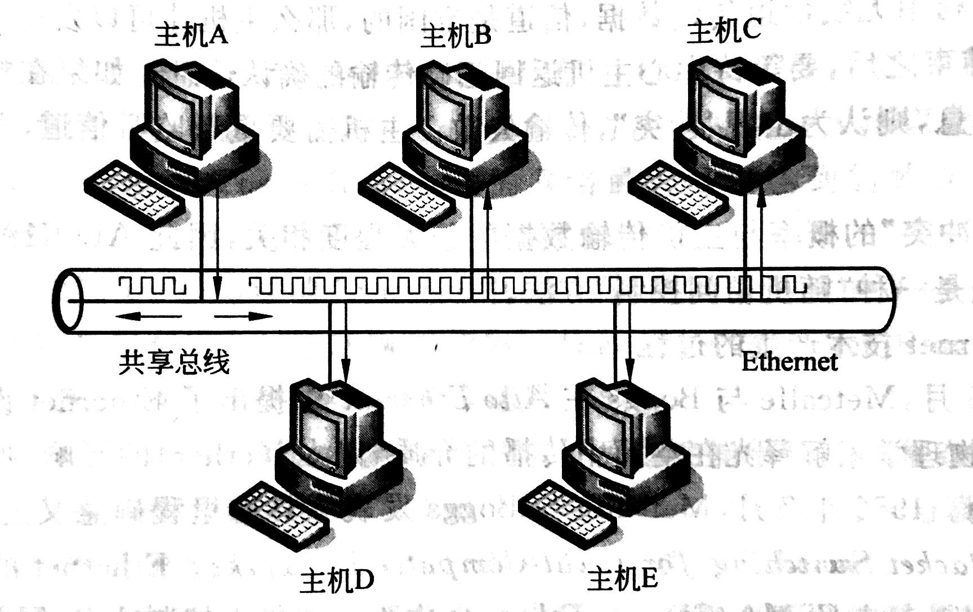
3.3.3 使用集线器的星形拓扑
传统以太网最初是使用粗同轴电缆，后来演进到使用比较便宜的细同轴电缆，最后发展为使用更便宜和更灵活的双绞线。

Slide 84
星形网双绞线以太网 10BASE-T
把这些双绞线折叠在一种可靠性非常高的设备，叫做集线器(hub)
集线器使用了大规模集成电路芯片，因此这样的硬件设备的可靠性已大大提高了。

Slide 85
集线器的工作原理图

Slide 86
集线器的工作原理
当集线器收到一个帧，它会将数据帧通过广播的方式转发到其他端口（共享信道）。
所以，集线器人仍然只允许一个时刻只能有一台主机通信，否则就会冲突。
集线器上所有的主机共享一个“冲突域”，也共享一个“广播域”

Slide 87
广播、广播域与冲突域
广播：向网络上的所有设备发送数据
广播域：网络上所有能接收到同样广播分组的设备的集合
冲突域：网络中的一部分，以网桥、交换机或者路由器为边界，在冲突域中任意两台主机同时发送数据都会产生冲突
一个广播域包含一个或多个冲突域

Slide 88
集线器的组网结构
一般的集线器支持4-24个RJ-45端口。如果主机数量超过端口数量，需要进行集线器的级联。
所以，普通的集线器需要两类端口：一类用于和主机连接的RJ-45端口；一类用于级联的上连端口。

Slide 89
集线器的组网结构
Q:
1、主机A发送一个数据帧，哪些主机会收到这个数据帧？
2、两个及以上的主机同时发消息，会不会冲突
总结：参与级联的集线器上所有主机仍然属于同一个“冲突域”。

Slide 90
用多个集线器可连成更大的局域网
某大学有三个系，各自有一个局域网
三个独立的碰撞域
碰撞域
碰撞域
碰撞域
一系
二系
三系

Slide 91
用集线器组成更大的局域网 都在一个冲突域中
一个更大的碰撞域
主干集线器
碰撞域
一系
二系
三系

Slide 92
以太网在局域网中的统治地位
这种 10 Mb/s 速率的无屏蔽双绞线星形网的出现，既降低了成本，又提高了可靠性。
10BASE-T 双绞线以太网的出现，是局域网发展史上的一个非常重要的里程碑，它为以太网在局域网中的统治地位奠定了牢固的基础。
因此，以太网就成了局域网的代名词

Slide 93
3.3.4以太网的信道利用率
以太网的信道被占用的情况：
争用期长度为 2τ，即端到端传播时延的两倍。检测到碰撞后不发送干扰信号。
帧长为 L (bit)，数据发送速率为 C (b/s)，因而帧的发送时间为 L/C = T₀ (s)。

Slide 94
以太网的信道利用率
一个帧从开始发送，经可能发生的碰撞后，将再重传数次，到发送成功且信道转为空闲(即再经过时间 τ 使得信道上无信号在传播)时为止，是发送一帧所需的时间。
发生碰撞
占用期
争用期
争用期
…
争用期
发 送 成 功
t
2
2
τ
τ
τ
τ
2
T₀
发送一帧所需的时间

Slide 95
参数 a
要提高以太网的信道利用率，就必须减小 τ 与 T₀ 之比。在以太网中定义了参数 a，它是以太网单程端到端时延 τ 与帧的发送时间 T₀ 之比：
(3-2)
a→0 表示一发生碰撞就立即可以检测出来，
并立即停止发送，因而信道利用率很高。
a 越大，表明争用期所占的比例增大，每发
生一次碰撞就浪费许多信道资源，使得信道
利用率明显降低。

Slide 96
对以太网参数的要求
当数据率一定时，以太网的连线的长度受到限制，否则 τ 的数值会太大。
以太网的帧长不能太短，否则 T₀ 的值会太小，使 a 值太大。

Slide 97
信道利用率的最大值 S_{max}
在理想化的情况下，以太网上的各站发送数据都不会产生碰撞（这显然已经不是 CSMA/CD，而是需要使用一种特殊的调度方法），即总线一旦空闲就有某一个站立即发送数据。
发送一帧占用线路的时间是 T₀ + τ，而帧本身的发送时间是 T₀。于是我们可计算出理想情况下的极限信道利用率 S_{max}为：
(3-3)

Slide 98
3.3.5 以太网的 MAC 层 1. MAC 层的硬件地址
在局域网中，硬件地址又称为物理地址或 MAC 地址。
它是站点的全球唯一的标识符，与其物理位置无关。
MAC地址大多固化在网卡的ROM中
一个站点允许有多个MAC地址。例如，某计算机安装了多块网卡。
MAC地址的长度为6字节，48位
Notes:
因为物理地址的值不会因为某主机的位置改变而改变，这个地址就像是主机的名字一样

Slide 99
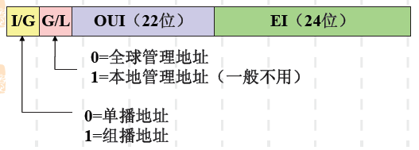
48 位的 MAC 地址
IEEE 的注册管理机构 向厂家分配地址字段的前三个字节。如3com公司的是02 60 8C
地址字段中的后三个字节由厂家自行指派给网卡或硬件网络接口（必须保证生产出的适配器没有重复地址）。

Slide 100
适配器检查 MAC 地址
适配器从网络上每收到一个 MAC 帧就首先用硬件检查 MAC 帧中的 MAC 地址.
如果是发往本站的帧则收下，然后再进行其他的处理。
否则就将此帧丢弃，不再进行其他的处理。
“发往本站的帧”包括以下三种帧：
单播(unicast)帧（一对一）
广播(broadcast)帧（一对全体）
多播(multicast)帧（一对多）

Slide 101
MAC 帧的格式
常用的以太网MAC帧格式有两种标准 ：
DIX Ethernet V2 标准的帧格式
IEEE 的 802.3 标准的帧格式
最常用的 MAC 帧是以太网 V2 的格式。

Slide 102
以太网 V2 的 MAC 帧格式
目的地址字段 6 字节
IP 数据报
IP 层
字节
6
6
2
46 ~ 1500
4
目的地址
源地址
类型
数 据
FCS
MAC 层
MAC 帧
物理层

Slide 103
以太网 V2 的 MAC 帧格式
源地址字段 6 字节
IP 数据报
IP 层
字节
6
6
2
46 ~ 1500
4
目的地址
源地址
类型
数 据
FCS
MAC 层
MAC 帧
物理层

Slide 104
以太网 V2 的 MAC 帧格式
类型字段用来标志上一层使用的是什么协议，
以便把收到的 MAC 帧的数据上交给上一层的这个协议。
类型字段 2 字节
IP 数据报
IP 层
字节
6
6
2
46 ~ 1500
4
目的地址
源地址
类型
数 据
FCS
MAC 层
MAC 帧
物理层

Slide 105
以太网 V2 的 MAC 帧格式
数据字段的正式名称是 MAC 客户数据字段
最小长度 64 字节 − 18 字节的首部和尾部 = 数据字段的最小长度
数据字段 46 ~ 1500 字节
IP 数据报
IP 层
字节
6
6
2
46 ~ 1500
4
目的地址
源地址
类型
数 据
FCS
MAC 层
MAC 帧
物理层

Slide 106
以太网 V2 的 MAC 帧格式
当传输媒体的误码率为 1×10⁻⁸ 时，
MAC 子层可使未检测到的差错小于 1×10⁻¹⁴。
FCS 字段 4 字节
IP 数据报
IP 层
字节
6
6
2
46 ~ 1500
4
目的地址
源地址
类型
数 据
FCS
MAC 层
MAC 帧
物理层
当数据字段的长度小于 46 字节时，
应在数据字段的后面加入整数字节的填充字段，
以保证以太网的 MAC 帧长不小于 64 字节。

Slide 107
以太网 V2 的 MAC 帧格式
在帧的前面插入的 8 字节中的第一个字段共 7 个字节，
是前同步码，用来迅速实现 MAC 帧的比特同步。
第二个字段是帧开始定界符，表示后面的信息就是MAC 帧。
IP 数据报
IP 层
字节
6
6
2
46 ~ 1500
4
目的地址
源地址
类型
数 据
FCS
MAC 层
插入
8 字节
MAC 帧
物理层
7 字节
1 字节
为了达到比特同步，
在传输媒体上实际传送的
要比 MAC 帧还多 8 个字节
…
10101010101010 10101010101010101011
前同步码
帧开始
定界符
Notes:
帧定界符前6位的作用和同步码一致，后2位11表示告诉接收媒体MAC帧即将到达

Slide 108
3.4 扩展的局域网
在物理层扩展局域网。
使用中继器拓展
使用集线器拓展
在数据链路层扩展局域网
使用网桥拓展
使用交换机拓展

Slide 109
用中继器扩展局域网

Slide 110
中继器(repeater)
由于存在耗损，在线路上传输的信号功率会逐渐衰减，衰减到一定程度时会造成信号失真，因此导致接收错误。
中继器完成物理链路的连接，对衰减的信号进行放大，保持与原数据相同

Slide 111
用中继器扩展局域网
中继器工作在物理层
功能：信号的整形和放大
特点：
不进行存储—延迟小
不检测错误—会扩散错误
不对信息进行任何过滤
可进行介质转换—如UTP转换为光纤
中继器连接的多个网段是一个冲突域

Slide 112
用集线器扩展局域网
集线器可以理解为多端口的中继器
主干集线器
碰撞域
一系
二系
三系

Slide 113
用集线器扩展局域网
优点
使原来属于不同碰撞域的局域网上的计算机能够进行跨碰撞域的通信。
扩大了局域网覆盖的地理范围。
缺点
冲突域增大了。
总的吞吐量并未提高。
如果不同的碰撞域使用不同的数据率，那么就不能用集线器将它们互连起来。

Slide 114
使用网桥在数据链路层扩展局域网
网桥工作在数据链路层，根据 MAC 帧的目的地址对收到的帧进行转发。网桥具有过滤帧的功能。
网桥
站地址
接口
站表
①
1
②
1
③
1
接口管理
软件
网桥协议
实体
④
2
⑤
2
⑥
2
接口 1
缓存
接口 2
网桥
接口 1
接口 2
网段 A
1
2
网段 B
①
②
③
④
⑤
⑥

Slide 115
网桥的自学习算法建立转发表
网桥每收到一个帧，就记下其源地址和进入网桥的接口，作为转发表中的一个项目。
在建立转发表时是把帧首部中的源地址写在“地址”这一栏的下面。
在转发帧时，则是根据收到的帧首部中的目的地址来转发的。这时就把在“地址”栏下面已经记下的源地址当作目的地址，而把记下的进入接口当作转发接口。

Slide 116
转发表的建立过程举例
B₁
B₂
1
2
1
2
A
B
C
D
E
F
地址 接口
地址 接口
A → B
A 1
A → B
A 1
F → C
F 2
F → C
F 2
…
…
B → A
B 1
…
…

Slide 117
转发表中登记以下三个信息
地址
接口
帧进入该网桥的时间
这是因为以太网的拓扑可能经常会发生变化，站点也可能会更换适配器。把每个帧到达网桥的时间登记下来，这样就使得网桥中的转发表能反映当前网络的最新拓扑状态。

Slide 118
网桥隔离了冲突域
碰撞域
B₁
碰撞域
B₂
碰撞域
A
B
C
D
E
F

Slide 119
使用网桥带来的好处
过滤通信量，增大吞吐量。
扩大了物理范围，增加了整个以太网上工作站的最大数目。
提高了可靠性。当网络出现故障时，一般只影响个别网段。
可互连不同物理层、不同 MAC 子层和不同速率（如10 Mb/s 和 100 Mb/s 以太网）的局域网。

Slide 120
使用网桥带来的缺点
存储转发增加了时延。
当网络上的负荷很重时，网桥中缓存的 存储空间可能不够而发生溢出，以致产生帧丢失的现象。
网桥只适合于用户数不太多(不超过几百个)和通信量不太大的局域网，否则有时还会因传播过多的广播信息而产生网络拥塞。这就是所谓的广播风暴。

Slide 121
思考
Q:网桥的转发表中是否包含所有站点的信息？
A:不一定。如果某站点从来不发送数据，那么在转发表中不会记录该站点的信息

Slide 122
一定要清楚：
网桥利用的是存储转发的方式，实现了连接不同网段主机之间帧的交互。一定程度上改变了以往的共享式的交互方式；
但是，网桥并没有彻底的将共享式局域网进化到交换式局域网。
使得交换式局域网出现的设备是——以太网交换机

Slide 123
使用以太网交换机在数据链路层扩展局域网
1990 年问世的以太网交换机(switch)或第二层交换机（表明此交换机工作在数据链路层），可明显地提高局域网的性能。
以太网交换机通常都有十几个接口。因此，以太网交换机实质上就是一个多接口的网桥，可见交换机也是工作在数据链路层。

Slide 124
局域网交换机的工作原理

Slide 125
交换机端口可以连接单一主机，也可以连接其他设备（比如交换机、路由器、集线器等）。 上图中： 端口1和主机A连接，端口1是主机A是的独占端口。 端口4通过集线器和主机B、C连接，端口4是主机 B、C的共享端口

Slide 126
交换机端口转发表的建立和维护
交换机和网桥的“地址学习”过程原理是一样的。

Slide 127
以太网交换机的特点
以太网交换机的每个接口都直接与主机相连，并且一般都工作在全双工方式。
交换机能同时连通许多对的接口，使每一对相互通信的主机都能像独占通信媒体那样，进行无碰撞地传输数据。
以太网交换机由于使用了专用的交换结构芯片，其交换速率就较高。

Slide 128
独占传输媒体的带宽
对于普通 10 Mb/s 的共享式以太网，若共有 N 个用户，则每个用户占有的平均带宽只有总带宽(10 Mb/s)的 N 分之一。
对于普通 10 Mb/s 的交换机以太网，由于独占带宽，因此每个用户占有的平均带宽就是10 Mb/s。这正是交换机的最大优点。

Slide 129
用以太网交换机扩展局域网
万维网
服务器
100 Mb/s
路由器
至因特网
以太网
交换机
100 Mb/s
100 Mb/s
电子邮件
服务器
一系
二系
三系
10BASE-T
集线器

Slide 130
以太网交换机冲突域、广播域问题
交换机把网络划分为多个网段，每个端口为一个冲突域，以太网交换机的冲突域局限于一个端口上。
交换机能够同时在多对端口间无冲突的交换帧。
以太网交换机仍然没有隔离广播域。

Slide 131
以太网交换机
既然不存在冲突问题，那么以太网交换机还使用以太网碰撞协议（CSMA/CD）吗？
当交换机全双工工作的时候，没有冲突发生，也就不需要CSMA/CD协议解决碰撞问题。
当交换机半双工工作的时候，会发生冲突，需要CSMA/CD协议来解决碰撞问题。

Slide 132
以太网交换机
Q:交换机全双工工作的时候，没有冲突发生，也就不需要CSMA/CD协议解决碰撞问题。既然连以太网的核心CSMA/CD都不使用了，为什么还叫以太网呢？应该换个名字，例如交换网之类的。
A:因为，仍然保留了以太网的帧格式。

Slide 133
虚拟局域网VLAN
虚拟局域网 VLAN 是由一些局域网网段构成的与物理位置无关的逻辑组。
这些网段具有某些共同的需求。
每一个 VLAN 的帧都有一个明确的标识符，指明发送这个帧的工作站是属于哪一个 VLAN。
虚拟局域网其实只是局域网给用户提供的一种服务，而并不是一种新型局域网。

Slide 134
以太网
交换机
C₃
A₄
B₃
VLAN₁
VLAN₂
VLAN₃
以太网
交换机
C₂
B₂
A₃
以太网
交换机
C₁
A₂
B₁
A₁
以太网
交换机
三个虚拟局域网:
VLAN₁, VLAN₂ 和 VLAN₃

Slide 135
以太网
交换机
C₃
A₄
B₃
VLAN₁
VLAN₂
VLAN₃
以太网
交换机
C₂
B₂
A₃
以太网
交换机
C₁
A₂
B₁
A₁
以太网
交换机
当 B₁ 向 VLAN₂ 工作组内成员发送数据时，
工作站 B₂ 和 B₃ 将会收到广播的信息。

Slide 136
以太网
交换机
C₃
A₄
B₃
VLAN₁
VLAN₂
VLAN₃
以太网
交换机
C₂
B₂
A₃
以太网
交换机
C₁
A₂
B₁
A₁
以太网
交换机
B₁ 发送数据时，工作站 A₁, A₂ 和 C₁
都不会收到 B₁ 发出的广播信息。

Slide 137
虚拟局域网VLAN
用交换机划分的若干个VLAN在逻辑上完全独立，广播帧不会越过逻辑网络边界，即：VLAN限制了广播域的范围

Slide 138
VLAN的划分方法
基于交换机端口
基于MAC地址
基于网络层地址或协议

Slide 139
基于交换机端口划分VLAN
基于交换机端口属于常用的静态VLAN划分方法。

Slide 140
基于MAC地址划分VLAN
管理员可以指定哪些MAC地址的主机属于某个VLAN，而不用管这些主机连在哪个端口上。

Slide 141
基于网络层地址或协议的VLAN划分
管理员可以将属于一个子网的主机划分在一个VLAN上。

Slide 142
虚拟局域网使用的 以太网帧格式
虚拟局域网协议允许在以太网的帧格式中插入一个 4 字节的标识符，称为 VLAN 标记(tag)，用来指明发送该帧的工作站属于哪一个虚拟局域网。
插入 4 字节的 VLAN 标记
字节
6
6
4
2
46 ~ 1500
4
802.3
MAC 帧
目地地址
源地址
长度/类型
数 据
FCS
MAC 帧
802.1Q 标记类型 标记控制信息
1 0 0 0 0 0 0 1 0 0 0 0 0 0 0 0 3位 VID
VLAN标识符
唯一的标识了这个以太网帧是属于哪一个VLAN.
2 字节
2 字节
用户优先级
CFI：规范格式指示符（1位）

Slide 144
VLAN间能不能通信？
为了能够在VLAN间通信，需要利用OSI参照模型中更高一层——网络层进行路由通信

Slide 145
3.5 高速以太网
随着技术发展，传统以太网（ 10Mb/s ）慢慢淘汰，现在能达到1Gb/s甚至更高，下面一一介绍:
100BASE-T 以太网是指速率达到或超过 100 Mb/s 的以太网，称为高速以太网，又称为快速以太网。

Slide 146
3.5.1 快速以太网特点
保留着传统Ethernet的帧格式与最小、最大帧长度等特征。
可以提供半双工模式之外，也可以工作在全双工模式。双工模式不存在争用问题
增加了10Mbps与100Mbps速率自动协商功能
升级很方便，但不支持同轴电缆连接

Slide 147
三种不同的物理层标准
100BASE-TX
使用 2 对 UTP 5 类线或屏蔽双绞线 STP。
100BASE-FX
使用 2 对光纤。
100BASE-T4
使用 4 对 UTP 3 类线或 5 类线。

Slide 148
3.5.2 吉比特以太网
虽然快速以太网有很多优点，但是在数据仓库、视频会议、三维图形与高清晰度图像应用中，人们需要更高带宽的网络，吉比特以太网（又称：千兆以太网）在这种背景下诞生。
特点：
有全双工和半双工两种方式工作。在半双工方式下使用 CSMA/CD 协议（全双工方式不需要使用 CSMA/CD 协议）。
使用 802.3 协议规定的帧格式。
与 10BASE-T 和 100BASE-T 技术向后兼容。

Slide 149
吉比特以太网的物理层
1000BASE-SX
多模光纤，网段最大长度500m
1000BASE-LX
单模光纤，网段最大长度5000m
1000BASE-CX
使用2对屏蔽双绞线，网段最大长度25m （广泛用于高性能计算机机房网络）
1000BASE-T
使用 4对 5 类线 UTP ，网段最大长度100m

Slide 150
吉比特以太网的配置举例
中央服务器
100 Mb/s 链路
吉比特
交换
集线器
1 Gb/s 链路
百兆比特或吉比特集线器

Slide 151
3.5.3 10 吉比特以太网
10 吉比特以太网与 10 Mb/s，100 Mb/s 和 1 Gb/s 以太网的帧格式完全相同。
10 吉比特以太网还保留了 802.3 标准规定的以太网最小和最大帧长，便于升级。
10 吉比特以太网不再使用铜线而只使用光纤作为传输媒体。
10 吉比特以太网只工作在全双工方式，因此没有争用问题，也不使用 CSMA/CD 协议。

Slide 152
以太网从 10 Mb/s 到10 Gb/s 的演进
以太网从 10 Mb/s 到 10 Gb/s 的演进证明了以太网是：
可扩展的（从 10 Mb/s 到 10 Gb/s）。
灵活的（多种传输媒体、全/半双工、共享/交换）。
易于安装。
稳健性好。

Slide 153
补充练习
一条总线传输速率为1Gbps,电磁波传播速率为2000 00000m/s，如果最小帧长为800bit，那么总线上的两台主机之间的距离至少为多少米？

Slide 154
补充练习
主机A连接在总线长度为1000米的一段，发送速率为100Mbps。电磁波传输速率为2000 00000m/s.如果A先发数据，并且在检测到冲突发生时数据还没有发完。请问：
（1）主机A 最多多长时间检测到冲突。
（2）当检测到冲突时，A发了多少位数据。

